Slide 1
基于P2P的聊天系统(服务端vs多个客户端)
第18小组:
易嘉祯 201922080909
熊林 201921080304

Slide 2
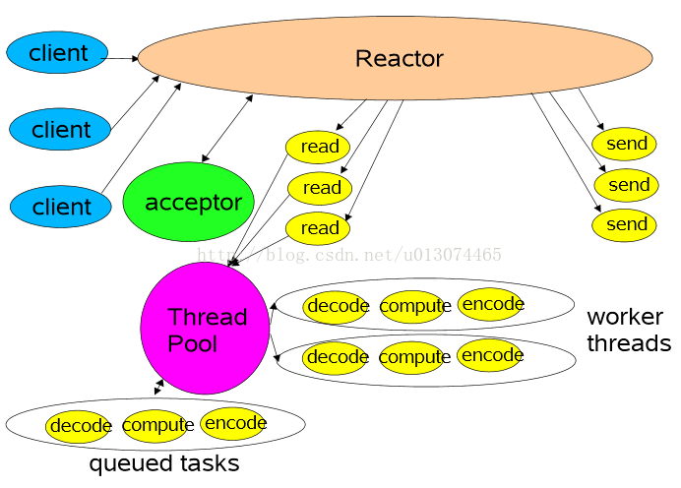
Reactor模型(单Reactor多线程模式)

Slide 3
服务端整体架构(事件驱动)
Task基类派生出各种不同的任务类型，通过调用相同接口，从而实现多态

Slide 4
类图继承关系
Socket
Task
Thread
不同的任务类型
TCPSession: 用于处理一次需要基于TCP协议上的传输，例如文件传输
UDPSession: 用于处理一次实时不可靠消息，例如通讯消息，获取服务端信息等等
Event
TCPSocket
UDPSocket
TaskThread
EventThread
ConnectionPoolThread
TCPListenerSocket
TCPSessoion
UDPSession
Session
SessionTable
TaskThreadPool

Slide 5
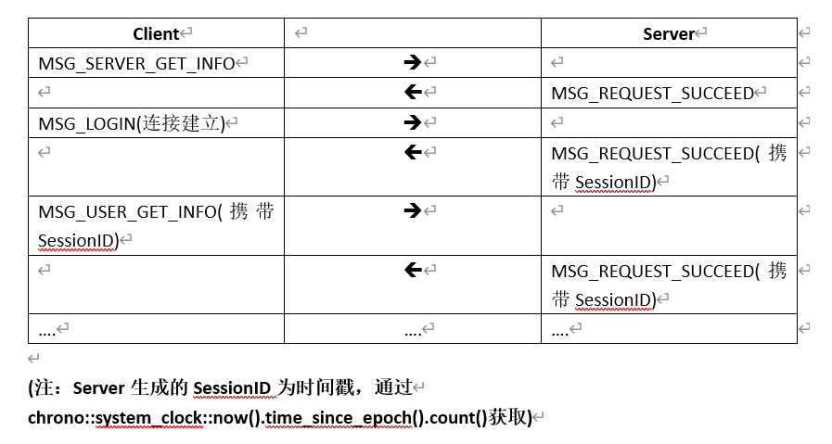
Client-Server通讯

Slide 6
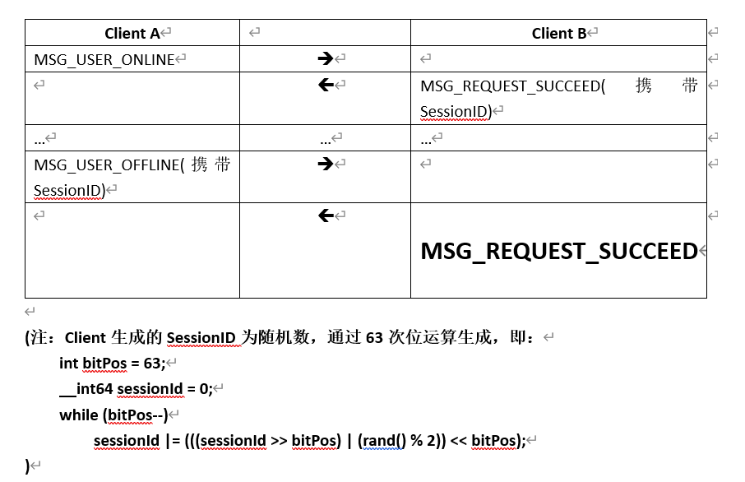
Client-Client通讯

Slide 7
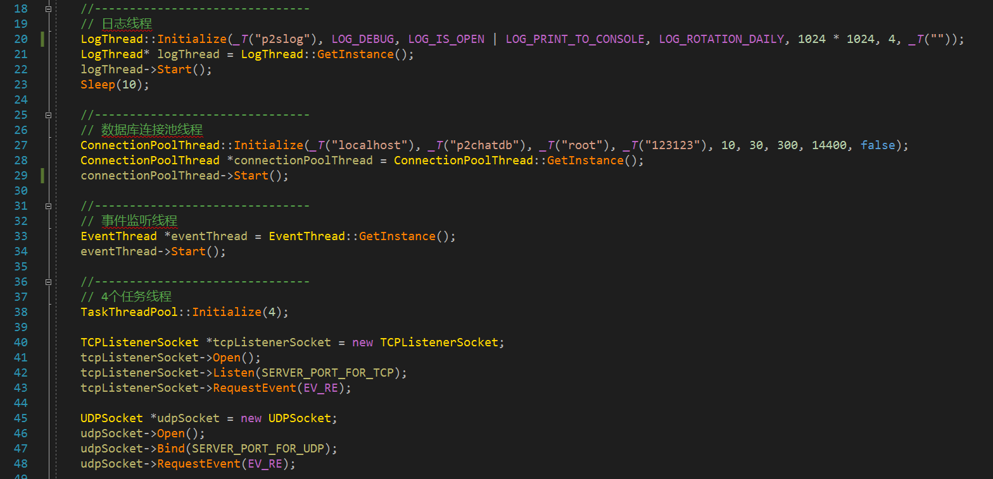
多线程
1个日志线程: 负责日志,Debug写文件
1个数据库连接池线程: 负责高效率的数据库操作
1个事件监听线程: 负责注册和监听事件
4个任务线程: 负责处理所有任务

Slide 8
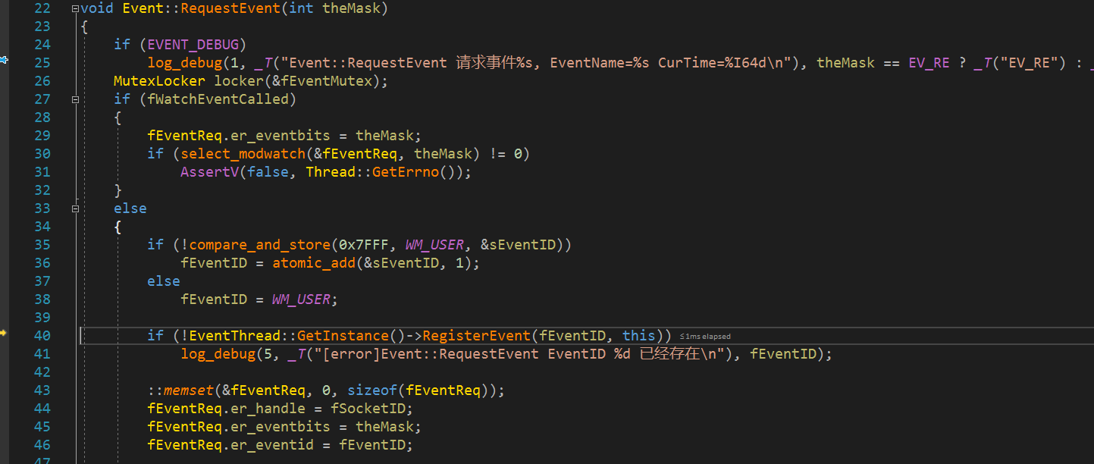
注册事件

Slide 9
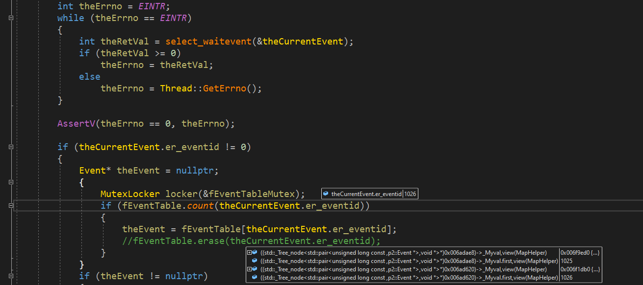
事件线程(EventThread)循环

Slide 10
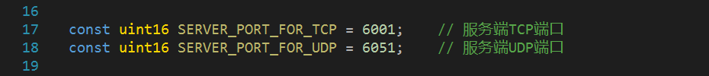
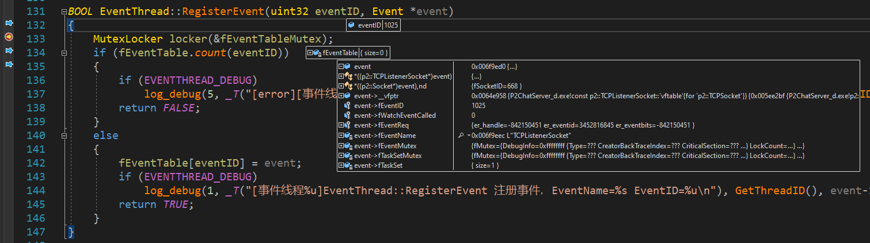
事件注册

Slide 11
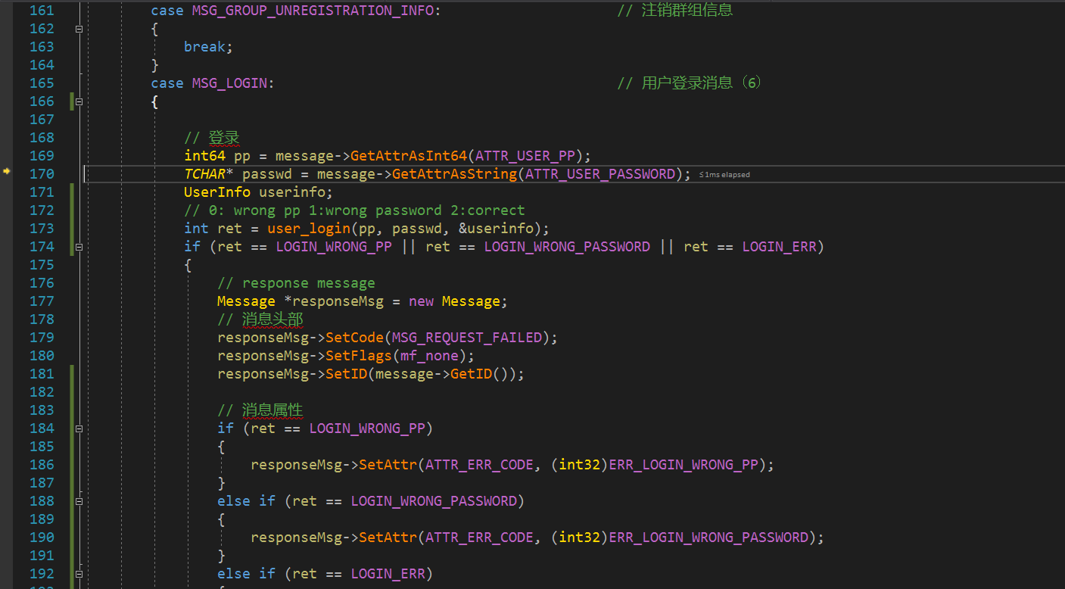
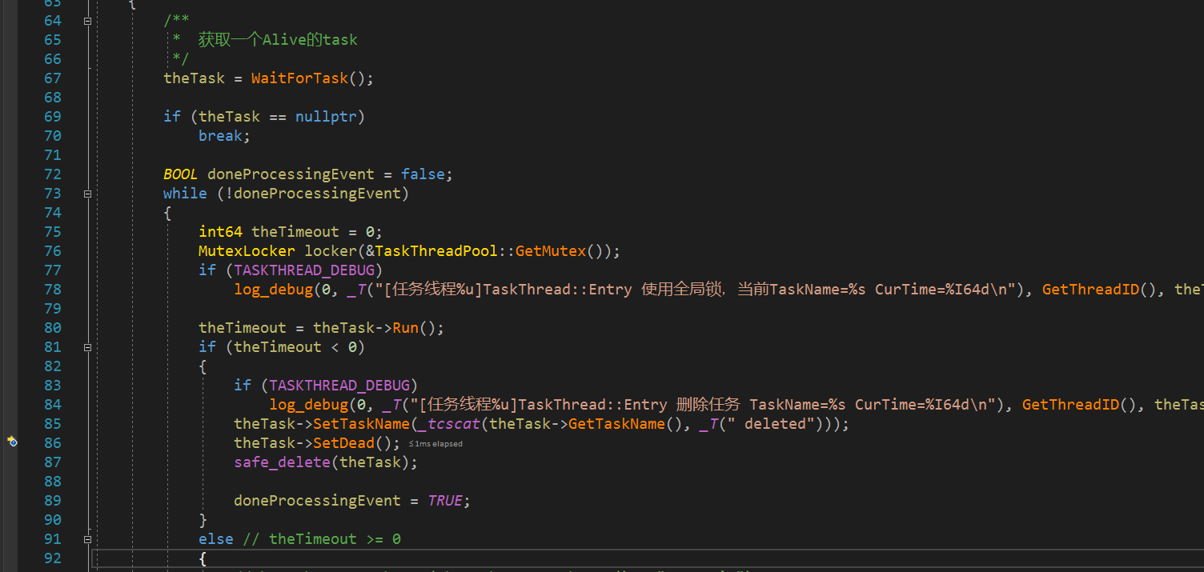
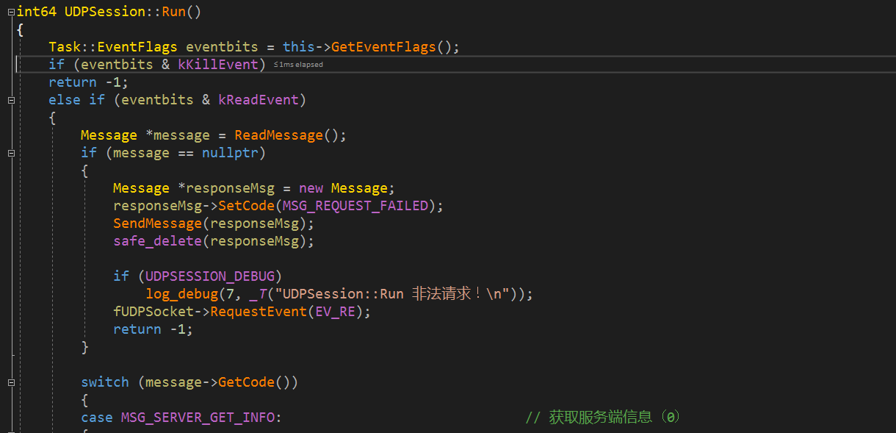
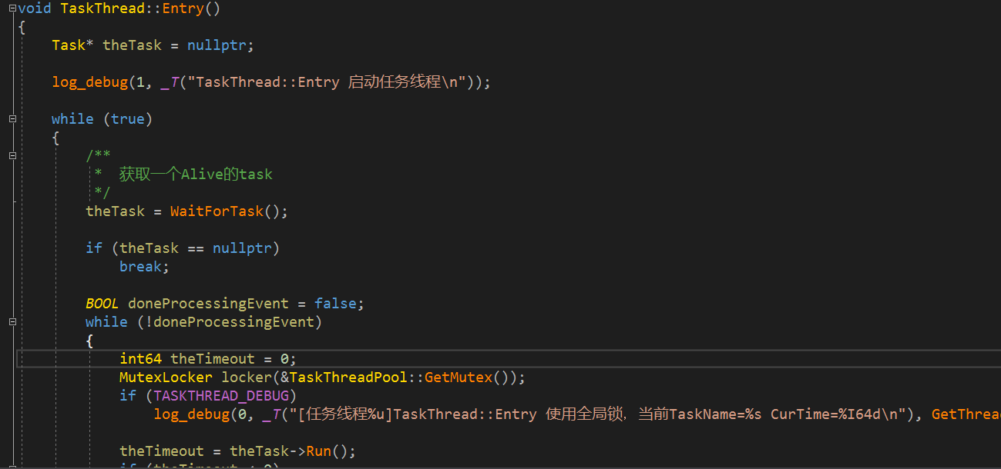
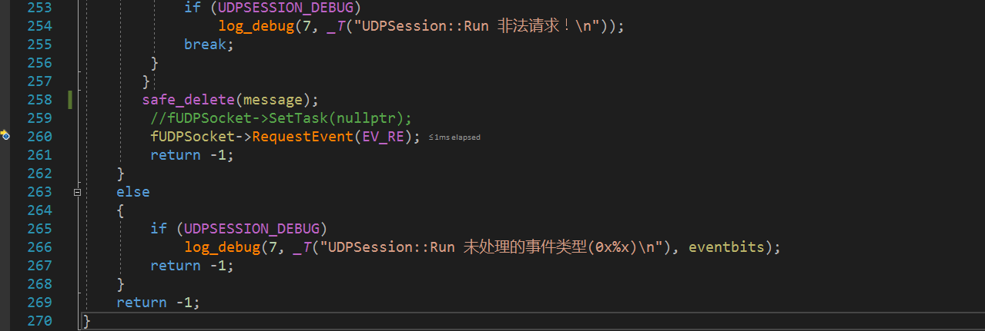
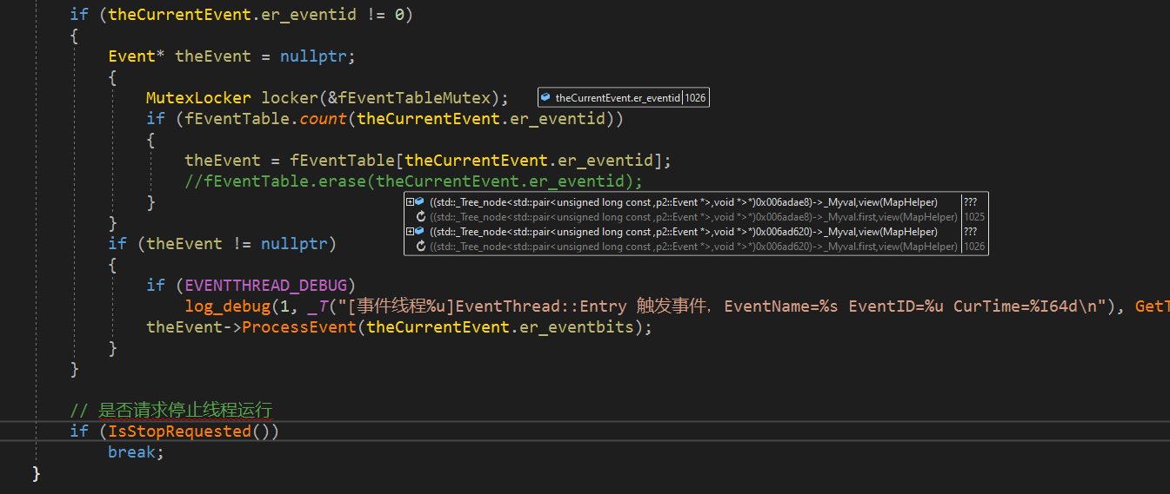
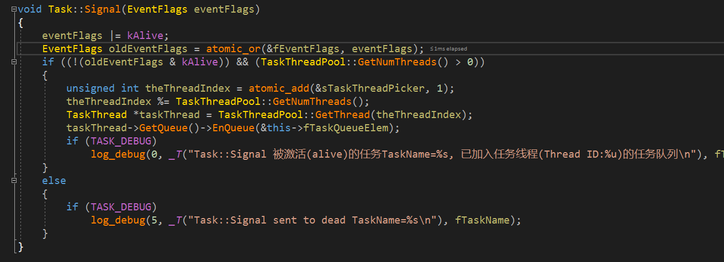
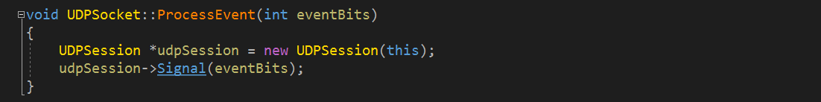
一次简单登录的整个过程
一次task完成时会主动请求监听接下来的事件

Slide 12
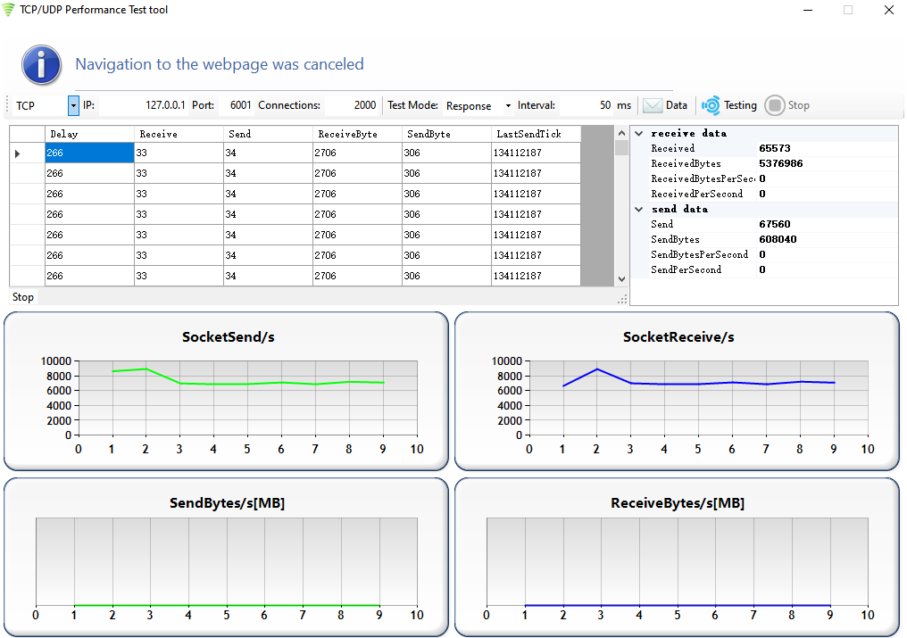
并发测试

Slide 13
谢谢

